Slide 1
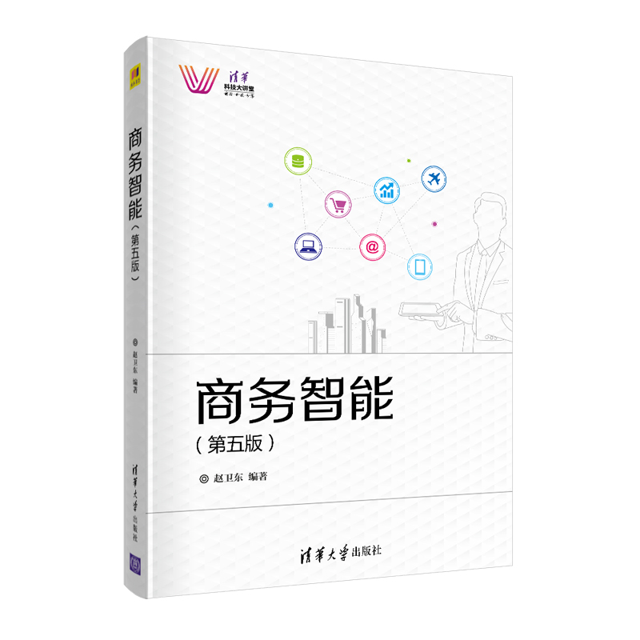
商务智能概论

Slide 2
数据、信息与知识
数据是记录、描述和识别事物的符号，通过有意义的组合来表达现实世界中某种实体的特征。数据多表现为简单的事实。数据也称为记录、案例、样本等。数据用属性描述。属性也称为变量、特征、字段或维等
数据经过分析后可以转换为有用的信息。信息是经过某种提炼、加工和集成后的数据。 信息是可以被理解和解释的，对不同的人可能价值不同。
数据和信息虽然不等同，却也是密不可分的：数据是信息的载体，信息是对数据的解释。
知识就是对信息内容进行的提炼、比较、挖掘、分析、概括、判断和推论。

Slide 3
商务智能支持商业决策
商务智能可以使企业全面了解业务运营中的关键环节，准确获悉"过去发生了什么事情"，"为什么发生这种事情"，"正在发生什么事情"以及"未来将如何发展"等信息。怎样把积累下来的数据转变为企业经营者最需要的信息和知识，从而辅助决策，是商务智能关心的主要问题。
商务智能的技术基础是数据仓库(Data Warehousing，DW)、在线分析处理(On-Line Analytical Processing，OLAP)、数据挖掘(Data Mining，DM)等。
数据仓库用以存储和管理数据，数据仓库的数据从运营层系统而来。
在线分析处理用于把这些数据转化成信息，支持各级决策人员复杂查询和在线分析处理，并以直观易懂的图表把结果展现出来。
数据挖掘可以从海量的数据中提取出隐含在数据中有用的知识，以便做出更有效的决策，提高企业智能。

Slide 4
商务智能简介
商务智能从20世纪90年代开始，已经被众多企业广泛关注，成为业界关注的热点。商务智能把企业的运营数据转化为信息或知识，并且在合适的时间通过合适的方式把合适的信息传递给恰当的人。在21世纪，智能型的商务战略将是竟争中获胜的关键，改变了过去经营决策依赖"拍脑袋"的管理模式，能够把握此机会的企业将成为市场的领先者。

Slide 5
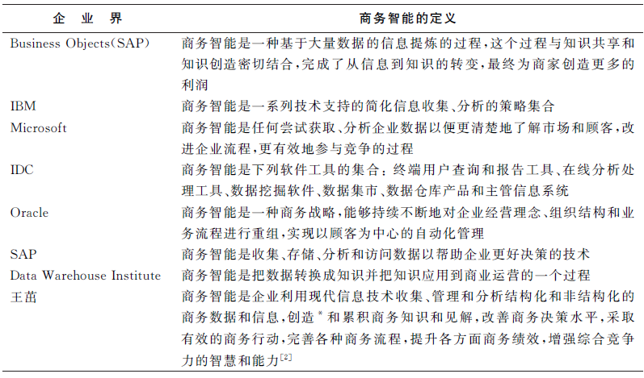
商务智能概念
企业界对商务智能的定义倾向于从技术、应用的角度，更多地从商务智能的过程去描述并理解商务智能。

Slide 6
商务智能概念
在商务智能发展的早期，Gartner公司认为商务智能是数据仓库、数据集市、查询报表、数据分析、数据挖掘以及数据备份与恢复等辅助企业决策的技术及其应用。而在2007年的商务智能峰会上，人们对商务智能进行了新的定义，有学者认为商务智能可视为一个伞状的概念，其内容包括分析应用、基础架构、平台以及实践。这意味着人们对商务智能的认识跳出了纯技术的范畴，商务智能不仅仅是技术工具的集合。
商务智能是融合了先进信息技术与创新管理理念的结合体，集成了企业内外的数据，进行加工并从中提取能够创造商业价值的信息，面向企业战略并服务于管理层、业务层，指导企业经营决策，提升企业竟争力，涉及企业战略、管理思想、业务整合和技术体系等层面，促进信息到知识再到利润的转变，从而实现更好的绩效。
事实上，商务智能应用的核心不在其功能，而在于对业务的优化。

Slide 7
商务智能概念
商务智能的主要特点：
（1）商务智能服务企业战略
（2）商务智能提升企业绩效
（3）商务智能提炼知识辅助决策
（4）商务智能是多项技术的综合运用
（5）商务智能用户的多样性

Slide 8
商务智能的价值
商务智能的价值体现在以下几个方面：
（1）制定合适的市场营销策略
（2）改善顾客管理
（3）经营成本与收入分析
（4）提高风险管理能力
（5）改善业务洞察力
（6）提高市场响应能力

Slide 9
第二章 商务智能系统架构

Slide 10
商务智能系统的架构
业务系统的操作和日志数据→ETL抽取、转化、加载→ODS层→数据仓库→反哺业务

Slide 11
数据仓库分层介绍
数据仓库分层介绍（ETL、ODS、DW、APP、DIM）
数据仓库将来自不同业务系统的数据整合到一个集中的位置，并进行清洗、转换和装载，以提供干净、一致和可用的数据。在数据仓库中，数据被分层存储，每一层都承担着特定的角色和功能，包括ETL层、ODS层、DW层、APP层和DIM层。
ETL层，它是数据仓库中的关键层，负责将数据从各种业务系统中提取出来，并进行初步的清洗和转换。在ETL过程中，数据会被抽取出来，去除重复、缺失或错误的数据，并进行格式化和统一处理。然后，数据会被装载到下一个层次，即ODS层。
ODS层是操作数据存储层，它是ETL层的下一个层次。ODS层的作用是将ETL层处理过的数据存储在一个可更新的位置，供其他层次使用。ODS层的数据通常与源系统保持一致，因此它是一个可更新的数据存储，用于支持各种业务查询和报表。

Slide 12
数据仓库分层介绍
数据仓库分层介绍（ETL、ODS、DW、APP、DIM）
DW层是数据仓库的核心，它是数据在数据仓库中的最终目的地。DW层的作用是将ODS层中的数据整合到一个集中的位置，并进行更深入的数据分析和汇总。DW层的数据通常是汇总级别的，它可以帮助用户更好地理解企业的业务情况。在DW层中，数据通常被组织成星形模型或雪花模型，以方便查询和报表生成。
APP层是应用层，它是数据仓库的顶层。APP层的作用是将数据提供给最终用户使用，它通常包含各种报表、查询和数据分析工具。APP层的数据通常是干净、一致和可用的，它可以帮助用户更好地理解企业的业务情况，并做出更好的决策。
DIM层，它是维度表的层次。DIM层的作用是为DW层提供维度信息，它通常包含描述业务情况的维度信息，如时间、地点、产品等。DIM层的数据通常是静态的，它可以帮助DW层更好地理解业务情况，并提供更准确的数据分析结果。

Slide 13
商务智能系统主要部分
数据源与数据获取
数据通常包括企业内部数据与外部数据。
内部数据：企业各种应用系统、办公室自动化系统等产生的业务数据、文档等。
外部数据：市场、竞争对手的数据以及各类外部统计数据等。
业务数据需要经过数据评价、数据筛选以及ETL（数据抽取、转换、装载）后才可存储在数据仓库中。
ETL是构建数据仓库的重要一环，用户从数据源抽取出所需的数据，经过数据清洗，最终按照预先定义好的数据仓库模型，将数据加载到数据仓库中去。
数据仓库与数据集市
数据仓库是面向所有主题的，其数据包括元数据和经过ETL的业务数据。
数据集市是数据仓库的一个子集。
元数据包括了数据源、数据的抽取规则、转换规则、加载频率、数据仓库模型。
数据集市包含了特定的主题，一般是给某个部门使用。

Slide 14
商务智能系统主要部分
访问工具
访问工具包括应用接口和中间件服务器。数据库中间件允许用户透明地访问数据仓库服务器，即用于即席查询（ad-hoc query）、在线分析处理和数据挖掘。
决策支持工具
决策支持工具由即席查询、报表、在线分析处理（OLAP）和数据挖掘等工具组成。

Slide 15
商务智能系统主要部分
商务智能应用
利润成本分析、资产分析、营销分析、投资组合分析以及人力资源管理、顾客关系管理、供应链管理等各种业务的分析。
系统管理
系统安全管理（用户身份验证和权限管理）、元数据的管理与更新、数据仓库的日常维护与监控、数据使用审计和容量规划等。
元数据管理
对开发、管理数据仓库时所用的技术元数据和支持业务人员的业务元数据的管理。

Slide 16
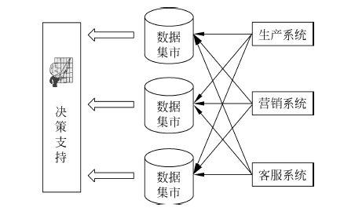
数据集成
数据集成的原因
企业的子公司、各部门往往各自负责局部的信息系统选型、建设和维护，导致大量的信息孤岛。
不同的用户提供的数据可能来自不同的数据源，数据内容、数据格式和质量千差万别，数据的准确性、真实性和完整性都不同，实施数据共享和数据分析就需要对数据进行整理。
数据集成的目的
运用一定的技术手段把分布在异构系统中的数据按一定的规则组织成一个整体，使用户能有效地对其进行共享、分析。
数据集成通常采用数据联邦、基于中间件模型、数据仓库和主数据管理等方法来构建集成的系统。

Slide 17
数据联邦
数据联邦是数据集成的方法之一。
数据联邦技术通过在现有的各种数据源上增加一个联邦计算引擎的方式，提供统一的数据视图，并且支持开发者通过联邦计算引擎来统一查询和分析异构数据源里的数据，开发者无需考虑数据物理位置、数据结构、操作接口和储存能力等问题，即可在一个系统上对同构或者异构数据库进行访问和分析。
优点：数据依然保留在原来的存储位置，不必构建一个集中式数据仓库。
缺点：查询反应慢，不适合频繁查询，容易出现锁争用和资源冲突问题。

Slide 18
中间件
中间件通过统一的全局数据模型来访问异构的数据库、遗留系统和Web资源等，为异构数据源提供一种检索服务。
中间件位于数据层与应用层之间，向下协调各数据源系统，向上为访问集成数据的应用提供统一数据格式和数据访问的通用接口。
数据仓库的数据集成依赖于提取、转换和装载（ETL）过程。

Slide 19
主数据管理
主数据（Master Data）是指在一个组织内部跨多个系统、应用程序和业务过程中共享、使用和维护的关键业务实体的核心数据。这些数据通常包括客户、产品、供应商、员工和其他重要的业务对象的信息。主数据的目的是确保数据在组织内的一致性、准确性和可靠性。
主数据可以根据不同的业务领域和实体进行分类。以下是一些主数据类别：
（1）客户数据（Customer Data）：包括客户的基本信息、联系方式、交易历史、信用评分等。
（2）产品数据（Product Data）：包括产品的描述、分类、规格、价格、供应商信息等。
（3）供应商数据（Supplier Data）：包括供应商的基本信息、联系方式、合同信息、评价等。
（4）资产数据（Asset Data）：包括组织的固定资产、设备、设施、软件许可等的详细信息。
（5）员工数据（Employee Data）：包括员工的个人信息、职位、履历、培训记录、绩效评估等。
（6）组织数据（Organization Data）：包括公司的部门、地点、业务单元、成本中心等相关信息。

Slide 20
主数据管理
主数据管理能够较好解决数据仓库中数据不准确的问题。
主数据包括顾客、合作伙伴、员工和产品等业务主题及其关系的数据，存在于多个异构的应用系统中，可以被各个业务部门重复使用。
不同行业的主数据类型一般不同。
主数据管理是通过ETL、企业信息集成（EII）等技术，从企业的多个业务系统中整合需要共享的主数据，集中进行数据的清洗，维护主数据的完整性、一致性和准确性的一整套规范、技术和方案，以便为业务应用系统和分析型应用提供可靠的数据源。

Slide 21
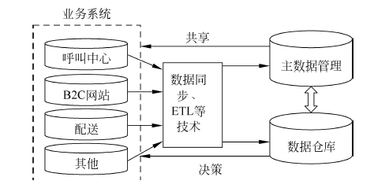
主数据管理与数据仓库的关系
联系
它们都是减少数据冗余和不一致性的跨部门集中式系统，都依赖ETL、元数据管理等技术保证数据质量。
数据仓库系统的分析结果可以输入到主数据管理系统中。
区别
主数据管理是为业务系统提供联机交易服务的，而数据仓库是面向分析型的应用。
主数据管理涉及的数据量相对较小，在运行中主数据的集成实时性要求比数据仓库高。

Slide 22
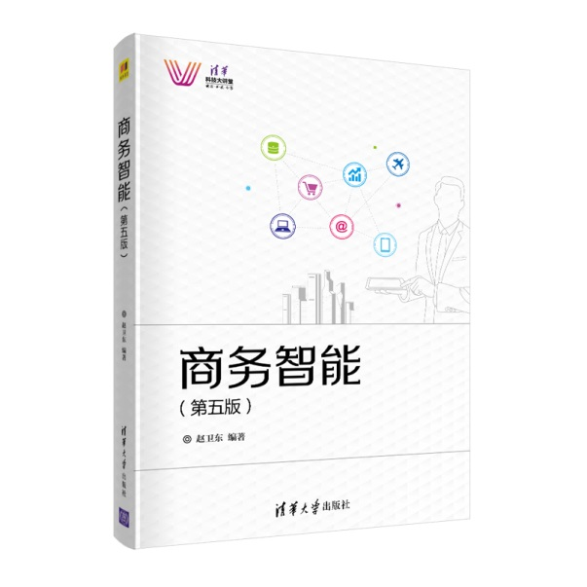
数据仓库

Slide 23

数据库系统的局限性
数据库适于存储高度结构化的日常事务细节数据，而决策型数据多为历史性、汇总性或计算性的数据，多表现为静态数据，不需直接更新，但可周期性刷新。
决策分析型数据是多维性，分析内容复杂。
在事务处理环境中，决策者可能并不关心具体的细节信息，在决策分析环境中，如果这些细节数据量太大，一方面会严重影响分析效率，另一方面这些细节数据会分散决策者的注意力。
client
Internet
applications
SSL
Application
layer
Browsers
Web
servers
XML
Excel
document
spreadsheet
Data management
Oracle
layer
DB2
SQL
Server

Slide 24
数据库系统的局限性（续）
当事务型处理环境和分析型处理环境在同一个数据库系统中，事务型处理对数据的存取操作频率高，操作处理的时间短，而分析型处理可能需要连续运行几个小时，从而消耗大量的系统资源。
决策型分析数据的数据量大，这些数据来自企业内部或外部。来自企业外部的数据又可能来自不同的数据库系统，在分析时直接对这些数据操作会造成分析的混乱。对于外部数据中的一些非结构化数据，传统数据库系统常常是无能为力。

Slide 25
实施数据仓库的条件
数据积累已达到一定规模。
面临激烈的市场竞争。
在IT方面的资金能得到保障。

Slide 26
数据仓库（Data Warehouse）
数据仓库用来保存从多个数据库或其它信息源选取的数据, 并为上层应用提供统一用户接口，完成数据查询和分析。支持整个企业范围的决策支持，提供大量面向整个企业的综合信息。
数据仓库是作为决策服务的分析型数据库，用来存放大容量的只读数据，为制定决策提供所需要的信息。
数据仓库是与业务系统相分离的、基于标准企业模型集成的、带有时间属性的、面向主题及不可更新的数据集合。
以1992年数据仓库之父Inmon出版《Building the Data Warehouse》为标志，数据仓库发展速度很快。
Inmon对数据仓库的认识：数据仓库是面向主题的、集成的、稳定的、随时间变化的数据集合，用以支持管理决策的过程。

Slide 27
数据仓库的特性
面向主题
集成性
数据的非易失性
数据的时变性

Slide 28
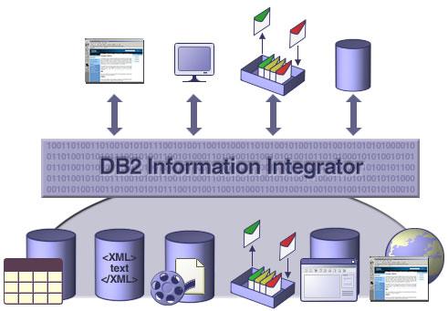
集成性
数据仓库中的数据是从原有分散的源数据库中提取出来，每一个主题所对应的源数据在原有的数据库中有许多冗余和不一致，且与不同的应用逻辑相关。为了创建一个有效的主题，必须将这些来自不同数据源的数据集成起来，使之遵循统一的编码规则。

Slide 29
面向主题
数据仓库中的数据是按照各种主题来组织的。主题在数据仓库中的物理实现是一系列的相关表。如保险公司的主题可能是汽车保险、生命保险、伤亡保险，而数据仓库是按照客户、政策、保险金和索赔来组织数据。
面向主题的数据组织方式可在较高层次上对分析对象的数据给出完整、一致的描述，能完整、统一地刻画各个分析对象所涉及的各项数据以及数据之间的联系。
一些主题相关的数据通常分布在多个业务系统中。

Slide 30
数据的非易失性
数据仓库内的数据有很长的时间跨度，通常是5-10年。
数据仓库中的数据反映了一段时间内历史数据的内容，是不同时点的数据库快照的集合，以及基于撰写快照进行统计、综合和重组的导出数据。主要供企业高层决策分析之用，所涉及的数据操作主要是查询，一般情况下并不进行修改操作。
数据仓库中的数据是不可实时更新的，仅当超过规定的存储期限，才将其从数据仓库中删除，提取新的数据经集成后输入数据仓库。
经过加工和集成进入数据仓库的数据是极少更新的，通常只需要定期加载和更新。
不同类型数据的更新频率是不同的。例如，产品属性的变化每个星期更新一次，地理位置的变化每个月更新一次，销售数据每天更新一次。

Slide 31
数据的时变性
许多商业分析要求对发展趋势做出预测，发展趋势的分析需要访问历史数据。因此数据仓库需要不断捕捉数据库中变化的数据，生成数据库的快照，经集成后导入到数据仓库；另外数据仓库还需要随时间的变化删去过期的、对分析没有价值的数据。
数据仓库的数据随时间变化主要变现在以下几个方面：
数据仓库的数据时限一般要远远长于业务系统的数据时限。
业务系统存储的是当前数据，而数据仓库中的数据是历史数据。
数据仓库中的数据是按照时间顺序追加的，它们都带有时间属性。

Slide 32
数据仓库的技术要求
复杂分析的高性能体现：涉及大量数据的聚集、综合等，在进行复杂查询时经常会使用多表的联接、累计、分类、排序等操作。
对提取出来的数据进行集成：数据仓库中的数据是从多个应用领域中提取出来的，在不同的应用领域和不同的数据库系统中都有不同的结构和形式，对数据进行集成也是构建数据仓库的一个重要方面。
对进行高层决策的最终用户的界面支持：提供各种分析应用工具。

Slide 33
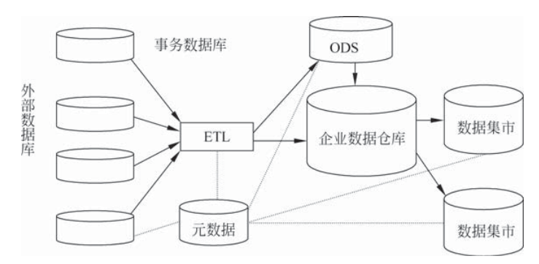
数据仓库的结构
数据仓库主要包括数据的提取、转换与装载（ETL）、元数据、数据集市和操作数据存储等部分，常用的数据仓库结构如下图。

Slide 34
数据仓库系统的组成
源数据：数据仓库中的数据来源于多个数据源，它不仅可以是企业内部的关系型数据库，还包括非传统数据，如文件、HTML文档等。
数据仓库管理系统：
元数据库及元数据管理部件：元数据库用来存储由定义部件生成的关于源数据、目标数据、提取规则、转换规则以及源数据与数据仓库之间的映射信息等。
数据转换部件：该部件把数据从源数据中提取出来，依定义部件的规则将不同数据格式的源数据转换成数据仓库的数据格式并装载进数据仓库。
数据集成部件：该部件根据定义部件的规则、统一各源数据的编码规则，并净化数据，根据元数据中定义的数据组织形式对数据进行汇总、聚合计算。
数据仓库管理部件：它主要用于维护数据仓库中的数据，备份、恢复数据以及管理数据的安全权限问题。

Slide 35
数据仓库系统的组成（续）
数据仓库前端工具集
查询/报表工具：以图形化方式和报表方式显示数据，帮助了解数据的结构、关系以及动态性。
OLAP工具：通过对信息的多种可能的观察形式进行快速、一致和交互性的存取，便于用户对数据进行深入的分析。
数据挖掘工具：从大量数据中挖掘出具有规律性的知识，以及数据之间的内在联系。
前端开发工具：提供用户编程接口，便于在现有系统的基础上进行二次开发，增强系统的伸缩性。
数据仓库:在数据仓库系统中，数据仓库是一个数据存储集合，它的存储形式通常有多维数据库、关系型数据库及其他存储方式。

Slide 36
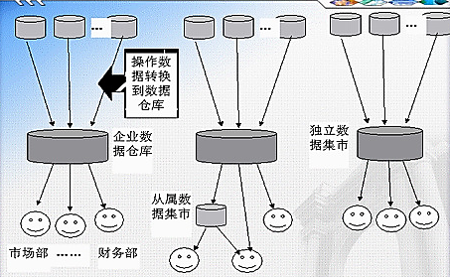
数据集市
1：随着部门增加，各部门都争抢数据仓库的资源
2：各部门都希望定制数据仓库中数据
数据仓库是企业级的，能为整个企业各部门的运行提供决策支持手段。而数据集市（ Data Mart ）是部门级别的，一般只能为某个局部范围内的管理人员服务，也称为部门级的数据仓库。
数据集市有两种：独立的数据集市和从属的数据集市。
数据集市是专门为某一部门或某个特定的商业需求定制的，而不是根据数据容量命名的。
数据集市不是数据仓库，也并非小的数据仓库，多个数据集市集合并不简单构成数据仓库。

Slide 37
元数据
数据仓库中的元数据是关于数据仓库中数据的数据，作用类似于数据库管理系统的数据字典，用于保存逻辑数据结构、文件、地址和索引等信息。
数据仓库的所有数据都要通过元数据来管理和控制。元数据是用来描述数据的数据，它描述关于源数据的说明，包括源数据的来源、源数据的名称、源数据的定义、源数据的创建时间等对源数据进行管理所需要的信息，也可反映数据仓库中的数据项是从哪个特定的数据源填充的，经过哪些转换、集成过程。
用户在使用数据仓库时，通过元数据访问数据，明确数据项的含义以及定制报表。
数据仓库的规模及其复杂性离不开正确的元数据管理，包括增加或移除外部数据源，改变数据清洗方法、控制出错的查询以及安排备份等。

Slide 38
技术元数据与业务元数据
元数据可分为技术元数据与业务元数据。
技术元数据
技术元数据为开发和管理数据仓库的IT人员使用，描述与数据仓库开发、管理和维护相关的数据，包括数据源信息、数据转换描述、数据仓库模型、数据清洗与更新规则、数据映射和访问权限等。
业务元数据
业务元数据为管理层和业务分析人员服务，从业务角度描述数据，包括商务术语、数据仓库中有什么数据、数据的位置和数据的可用性等，使业务人员更好地理解数据仓库中哪些数据是可用的以及如何使用它们。

Slide 39
粒度
粒度：对数据仓库中的数据综合程度高低的一个度量，它既影响数据仓库中的数据量的多少，也影响数据仓库所能回答询问的种类。
粒度越小，数据越细，查询的范围就越广；粒度越高，细节程度越低，查询的范围就越小。
在数据仓库中可将小粒度的数据存储在低速存储器上；大粒度的数据存储在高速存储器上。
根据粒度的不同，可以把数据划分为早期细节级、当前细节级、轻度综合级和高度综合级等。
数据仓库中数据的多粒度化为用户使用数据提供了一定的灵活性。
高度综合级
轻度综合级
当前细节级
早期细节级

Slide 40
粒度
细节级别：指数据的详细程度，如每个订单的具体信息、每个产品的详细信息等。
汇总级别：指数据按照一定规则进行汇总后的程度，如按照时间、地区、产品等分类汇总的数据。
粒度级别：指数据的粒度大小，如单个订单、单个产品、单个客户等。
数据粒度是数据仓库中一个非常重要的因素，它对数据仓库的性能、精度和可扩展性都有重要影响：
数据精度：数据粒度越小，表示数据越细致，精度越高。例如，在分析产品销售情况时，如果数据粒度达到单个产品的级别，就可以分析出每个产品的详细销售情况，从而提高数据的精度。
处理速度：数据粒度越小，表示数据处理的速度越慢。这是因为，数据粒度小意味着需要处理的数据量更大，从而会导致数据处理速度变慢。
可扩展性：数据粒度越大，表示数据的可扩展性越好。这是因为，数据粒度越大意味着数据处理的速度更快，从而可以处理更多的数据，提高数据的可扩展性。

Slide 41
ETL
数据仓库并非只是数据的简单累积，而是要经过一系列的抽取、转换和装载的过程，即ETL。
ETL是构建数据仓库的重要环节，也是企业数据管理的核心，对数据仓库的后续环节影响大。
ETL的主要功能分为数据抽取、数据转换、数据清洗以及数据装载。

Slide 42
数据抽取
确认数据源的数据及其含义。
抽取。确定访问元数据库中的哪些文件或表，需要提取其中哪些字段。
抽取频率。需要定期更新数据仓库的数据，因此对不同的数据源需要确定数据抽取的频率，如每天、每星期、每月或每季度等。
输出。数据输出的目的地和输出的格式。
异常处理。当需要的数据无法抽取时如何处理。

Slide 43
数据抽取
结构化数据：可以采用直连数据库的方式进行抽取，一般采用JDBC（Java Database Connectivity）。这种方式的优点是数据抽取效率高，但会增加数据库负载，因此需要控制抽取时间，一般企业选择在凌晨进行结构化数据的抽取。另外，也可以通过数据库日志方式进行抽取，这种方式对数据库产生的影响极小，但需要解析日志。
半结构化数据和非结构化数据：一般进行抽取所采用的方式为监听文件变动。这种方式的优点是比较灵活，可以实时抽取变动的内容，但需要解决增量抽取和数据格式转换等问题。
在抽取数据时，一般会采以下两种方式：
全量同步：将全部数据抽取到目标系统中，一般用于数据初始化装载。
增量同步：检测数据变动，只抽取发生变动的数据，一般用于数据更新。

Slide 44
数据转换
不一致数据的转换
数据不一致包括数据源内部的不一致和多个数据源之间的数据不一致等。不同业务系统的数量单位、编码、值域或语义等都需要统一。
数据粒度的转换
数据粒度的转换。业务系统一般存储细粒度的事务型数据，而数据仓库中的数据是用于查询、分析。因此需要多种不同粒度的数据。这些不同粒度的数据可以通过对细粒度的事务型数据进行聚合(aggregation)而产生。

Slide 45
数据转换
1. 对于结构化数据，转换的逻辑相对简单，主要是对表结构和字段进行标准化处理。
2. 对于半结构化数据和非结构化数据，转换的逻辑更为复杂，需要进行文本解析、数据提取、数据关联和数据格式转换等操作。
在数据转换过程中，需要根据数据源的不同，针对性地选择合适的转换工具。同时，还需要根据业务需求和目标系统的要求，对转换规则进行定义和调整，以保证转换后的数据符合目标系统的要求。
数据清洗是数据转换的一个子集，主要是对原始数据进行清理、过滤、去重、处理异常数据等操作，以消除数据中的问题，如数据重复、二义性、不完整、违反业务或逻辑规则等，保证数据的准确性和稳定性。

Slide 46
数据清洗
数据源中数据的质量是非常重要的，低劣的“脏”数据容易导致低质量的决策甚至是错误的决策。此外，这些“脏”数据或不可用数据也可能造成报表的不一致等问题。因此有必要全面校验数据源的数据质量，此过程就是数据清洗(datacleaning)。
主要的数据质量问题有以下几种：
缺失(missing)数据，即数据值的缺失。
错误数据。常见的错误数据包括字段的虚假值、异常取值等。这些错误数据产生的主要原因是由于业务系统在数据输入后不能进行正确性判断而被录入数据库。错误数据需要被及时找出并限期修正。
数据重复。数据重复是反复录入同样的数据记录，这类数据会增加数据分析的开销。
数据冲突。数据冲突包括同一数据源内部的数据冲突和多个数据源之间的数据冲突。冲突的数据也需要及时地修正。

Slide 47
数据加载
数据加载主要是将清洗、转换后的数据导入到目标数据源中，为企业业务提供数据支持。
数据加载的方式有两种：全量加载和增量加载。
全量加载是将所有数据都导入目标数据源中，适用于首次加载或者数据量较小的情况。
增量加载是将新增或修改的数据导入目标数据源中，以节省加载时间和系统资源，适用于数据量较大的情况。
数据加载可以采用多种工具和方式，如数据仓库ETL工具、手动编写的SQL脚本、程序编写等。其中数据仓库ETL工具是最常用的工具之一，能够提供可视化的操作界面和强大的处理能力，可大幅减少开发和维护工作量。
数据加载时，需要注意数据类型、长度、格式等问题，保证数据的完整性和准确性。同时，也要根据业务需求和目标系统的要求，对数据进行拆分、合并、计算等操作，使之符合业务需求和目标系统的要求。

Slide 48
操作数据存储
数据仓库实现操作型数据与分析型数据的分离，建立了数据库-数据仓库（DB-DW）两层体系结构。然而DB-DW并不能完全满足企业所有的数据处理需求，有时企业需要全局一致的、细粒度、面向主题、集成的和时变的当前或接近当前的数据，因而需要在DB-DW之间增加一个新的层次——操作数据存储，构建DB-ODS-DW结构，满足实时或近实时的查询要求和报表需求。
也有人将操作数据存储称为实时数据仓库。
数据集市（Data marts）
元数据（Meta
Data）
Business data warehouse
操作数据存储（Operational data store）
业务系统（Operational systems）

Slide 49
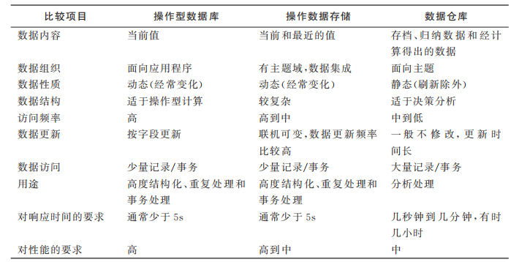
操作型数据库、操作数据存储和数据仓库之间的比较

Slide 50
操作数据存储
数据仓库ODS层的主要作用
实时采集和存储操作性数据。
支持数据仓库ETL过程，将ODS层中的数据转换为适合DW层使用的格式。
支持历史数据追溯，以便用户进行历史趋势分析。
减轻源系统负担，提高系统性能。同时也可以避免对源系统进行频繁查询和分析，减少对源系统的影响。
数据仓库ODS层面临的挑战
数据源多样。数据仓库ODS层需要从多个数据源中获取数据，这些数据源可能来自不同的系统、应用程序或第三方服务，因此需要支持多种不同类型和格式的数据源。
数据结构多样。不同的数据源可能使用不同的数据结构和格式，这使得在将它们整合到ODS层时需要进行转换和标准化处理。这也需要ODS层具备足够灵活性和可扩展性。
增量变化的获取。由于业务需求和系统变化等原因，数据源中的数据可能会发生增量变化。因此，在将其整合到ODS层时，需要实现增量抽取和变更捕获等机制，以确保ODS层中存储的是最新、最全面、最准确的数据。

Slide 51
数据仓库模型
数据仓库建模分为概念模型设计、逻辑模型设计和物理模型设计三个阶段，一般按照自上向下的顺序依次对模型进行设计：
1. 概念模型设计：重点在于理解与抽象业务规则，将业务中的核心概念与主题建模，构建高层数据模型。概念模型一般通过实体-关系图（ERP）来表示，能够为企业提供全局的把握与统一的理解，为企业逻辑与物理模型的构建提供重要的参考。
2. 逻辑模型设计：在细化概念模型的基础上将数据的主题重新分割为实体以及实体间的关系。在确保数据的正确性、准确性和完整性的同时，也要考虑到数据的可执行性，并考虑到数据仓库的查询需要。
3. 物理模型设计：以逻辑模型为基础，详细地介绍了模型中的字段类型、长度、索引等元素，并把它们转化成一个物理表，并把它们保存到数据仓库中。为保证数据仓库的高效运行和稳定运行，需要对数据仓库的存储容量、性能和可维护性做出全面的评价。

Slide 52
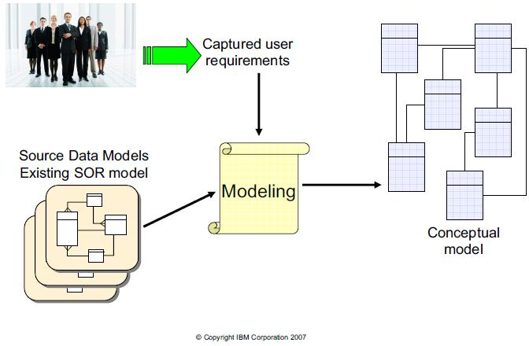
概念模型
概念模型用来表达信息世界中的信息结构，关系数据库一般采用实体-关系（E-R）图来作为概念模型的表示方法。
由于大多数商务数据是多维的，传统的数据模型表示三维以上的数据有一定困难。概念模型简化了这个过程并且允许用户与开发者和其他用户建立联系：
确定系统边界：决策类型、需要的信息、原始信息
确定主题域及其内容：主题域的公共键码、联系、属性组
确定维度：如时间维、销售位置维、产品维、组别维等
确定类别：相应维的详细类别
确定指标和事实：用于进行分析的数值化信息

Slide 53
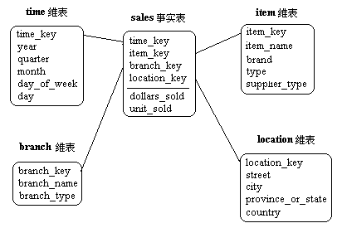
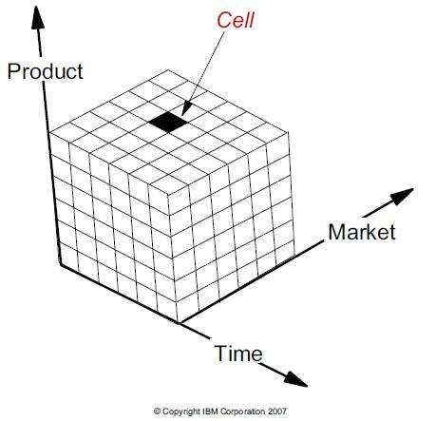
逻辑模型（1）星型模型
数据仓库通常有两种基本的逻辑模型：星型模型和雪花模型。
星型模型的核心是事实表，事实表把各种不同的维表连接起来。与传统的关系模型相比，星型模型简化了用户分析所需的关系，从支持决策的角度去定义数据实体，更适合大量复杂查询。
星型图包括了三种逻辑实体：指标、维度和详细类别。
维表的本质是多维分析空间在某个角度上的投影，多个维表共同建立一个多维分析空间。

Slide 54
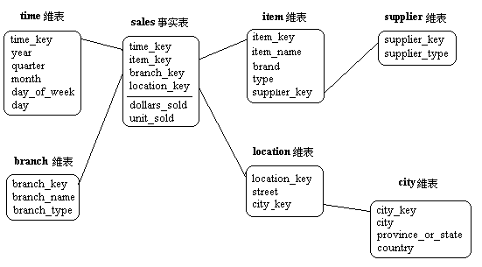
逻辑模型（2）雪花模型
雪花模型是星型模型的扩展，某些维表中的数据可以进一步分解到附加的表中，以便减少冗余，节省存储空间。
雪花模型对星型模型中的维表进行进一步标准化、规范化处理。

Slide 55
物理模型
数据仓库的物理模型是逻辑模型在数据仓库中的实现，主要包含数据仓库的软硬件配置、数据的存储结构与索引、数据存储位置和存储分配等。
在物理设计时，常常要按数据的重要程度、使用频率以及对响应时间的要求进行分类，并将不同类的数据分别存储在不同的存储设备中。重要程度高、经常存取并对响应时间高的数据就存放在高速存储设备上；存取频率低或对存取响应时间要求低的数据则可以放在低速存储设备上。
同一个主题的数据并不一定要存储在相同的介质上。

Slide 56

在线分析处理

Slide 57
在线分析处理OLAP概要
在线事务处理通常是一个或一组记录的查询和修改，用于处理短暂的交易事务，例如银行账目更新、实时库存变化、顾客的订单与发货情况的更新以及病人健康状况的更新等。
传统的系统对数据的分析和展现基本是基于二维信息的，当针对不同需求编写相应的二维报表时，会导致报表堆砌和大量的数据冗余。然而在日常决策中，决策者不能仅仅局限于粗略的数据查阅，更要注重精细的数据分析。他们往往需要从多个角度分析问题，以便发现多个变量之间的关系。例如某体育用品销售公司1 月份在哪个国家的什么地区头盔销售处于领先地位？ 这与销售的多个方面，如产品、销售、数量、地区和时间等有关。这些观察数据的角度称为维。
在多维数据上的分析称为在线分析处理（OLAP），也称为多维分析。在线分析处理进行每一次查询都要数千次甚至数万次地对数据进行扫描。传统的 OLTP 很难满足这样复杂的查询。

Slide 58
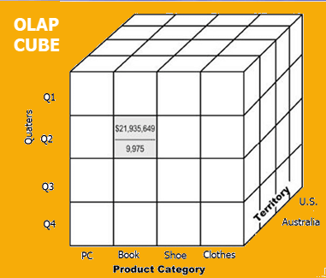
基本概念（1）
OLAP 概念的核心是 OLAP Cube。OLAP 多维数据集是一种为非常快速的数据分析而优化的数据结构。
OLAP Cube 由按维度分类的称为度量的数字事实组成。OLAP Cube 也称为超立方体。
通常，数据操作和分析使用简单的电子表格进行，其中数据值以行列格式排列。这是二维数据的理想选择。但是，OLAP 包含多维数据，数据通常来自不同且不相关的来源。使用电子表格不是最佳选择。多维数据集可以逻辑有序地存储和分析多维数据。

Slide 59
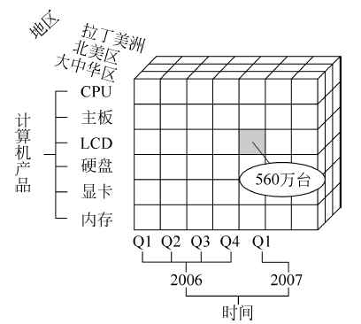
基本概念（1）
变量：变量是数据度量的指标，是数据的实际意义。图中的数据“560”本身并没有意义，但如果描述2007年第一季度大中华区 LCD 的销售量是560 万台，则数据"560"就有了实际意义，代表了产品销售量的度量。年、季度和月份是描述时间的三个层次，10万是变量"销售额"的值。通常也把变量称为度量。
维：维是与业务主题相关的一组属性，单个属性或属性集合可以构成一维。例如计算机配件销售随着时间推移而产生的变化，这是从时间的角度对产品的销售进行观察。如果把一个主题的多种属性定义为多个维，那么用户就能够从多个角度组合分析销售情况。如图所示，可以从时间维、产品维（CPU、主板、LCD、硬盘、显卡和内存）和地区维（大中华区、北美区、拉丁美洲）分析销售量。

Slide 60
OLAP 简介 基本概念（2）
维的层次：一个维往往可以具有多个层次，例如时间维分为年、季度、月和日等层次，地区维可以分为国家、地区、省、市等层次。这里的层次表示数据细化程度，对应概念分层。后面提到的上钻操作就是由低层概念映射到较高层概念。概念分层除了根据概念的全序和偏序关系确定外，还可以通过对数据进行离散化或分组来实现。
维的成员：维是多层次的，不同层次的取值构成一个维成员，例如，"某年某季度"、"某季度某月"等都可以是时间维的成员。

Slide 61
基本概念
多维数组：多维数组用维和度量的组合表示一个多维数组，可以表示为（维1 ，维2，…，维n ，度量），例如（月份，地区，产品，销售额）组成一个多维数组。
数据单元（单元格）：多维数组的取值。当多维数组中每个维都有确定的取值时，就唯一确定一个变量的值。数据单元可以表示为（维1成员，维2成员，……，维n 成员，度量值），例如（2007年第一季度，大中华区，LCD，560万台）表示一个数据单元：2007 年第一季度大中华区 LCD产品销售560万台。

Slide 62
OLAP 简介 基本概念
事实：事实是不同维度在某一取值下的度量 。在各维度值(客户、产品合约、账户、机构、币种、日期)的交点处就可以得到一个度量值。例如 上述2007年第一季度 LCD 在大中华区的销售额是560万台就表示在时间、产品和地区三个维度上企业销售事实的度量，同时包含时间维度的两个层次：年和季度。有关销售的多维分析视图如图所示。

Slide 63
OLTP与OLAP的区别
基本含义不同：
OLTP是传统的关系型数据库的主要应用，主要是基本的、日常的事务处理，记录即时的增、删、改、查，比如在银行存取一笔款，就是一个事务交易。OLAP即联机分析处理，是数据仓库的核心部心，支持复杂的分析操作，侧重决策支持，并且提供直观易懂的查询结果。典型的应用就是复杂的动态报表系统。
实时性要求不同：
OLTP实时性要求高，OLTP 数据库旨在使事务应用程序仅写入所需的数据，以便尽快处理单个事务。OLAP的实时性要求不是很高，很多应用顶多是每天更新一下数据。
数据量不同：
OLTP数据量不是很大，一般只读/写数十条记录，处理简单的事务。OLAP数据量大：OLAP支持的是动态查询，所以用户也许要通过将很多数据的统计后才能得到想要知道的信息，例如时间序列分析等等，所以处理的数据量很大。
用户和系统的面向性不同： OLTP是面向顾客的,用于事务和查询处理。OLAP是面向市场的,用于数据分析。
数据库设计不同：
OLTP采用实体-联系ER模型和面向应用的数据库设计。OLAP采用星型或雪花模型和面向主题的数据库设计。

Slide 64
OLAP操作
OLAP的操作是查询，也就是数据库的 SELECT 操作为主，但是查询可以很复杂，比如基于关系数据库的查询可以多表关联，可以使用COUNT、SUM、AVG 等聚合函数。
在线分析处理比较常用的操作包括切片（slice）与切块（dice）、上钻（drill-up）与下钻（drill-down）以及旋转（rotate）等。在线分析处理还能对多维数据进行深加工。
在线分析处理的这些操作使用户从多个视角观察数据，并以图形、报表等多种形式表示， 从而获取隐藏在数据中的信息。

Slide 65
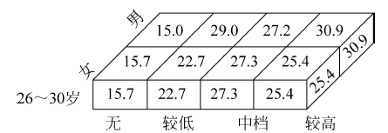
切片与切块
切片和切块：选定多维数组的1维成员做数据分割的操作称为该维上的一个切片。
在服装消费实例分析中，对“性别、年龄、月收人”三维立方体选取年龄段进行切片，可得到26~30岁年龄段不同月收入人群中男女消费者的购买信息。

Slide 66
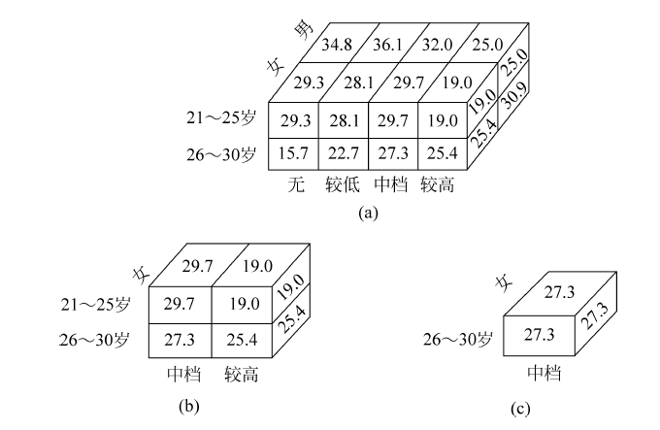
切片与切块
把多维数组中选定一个三维子集的操作视为切块。图所示为多维数组（a）选取年龄段21~30岁进行切块，可得到此年龄段不同月收人下男女消费者的购买情况（性别， 21~30岁，月收人，购买百分比）。类似地，多维数组（b）和多维数组（c）均对应多维立方体的切块。

Slide 67
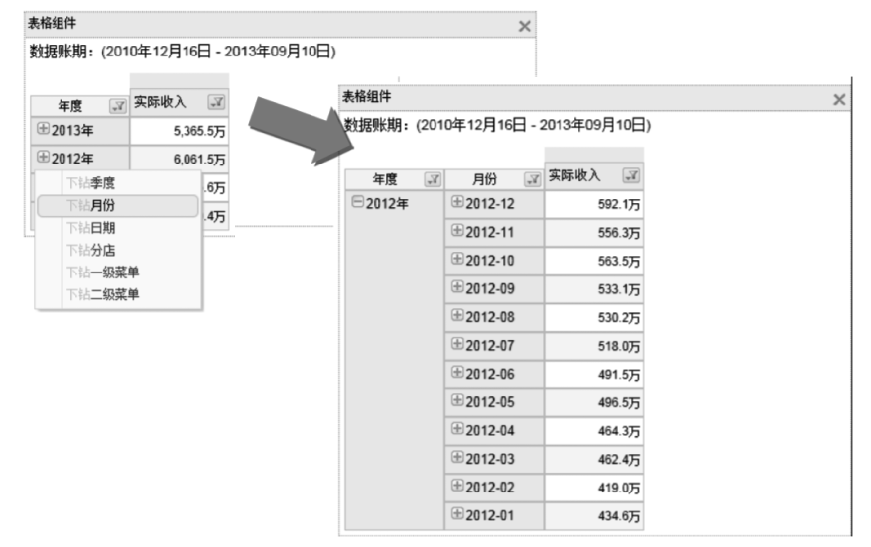
钻取
钻取包括上钻、下钻等操作。钻取能够帮助用户获得更多的细节性数据。例如，管理者要了解计划完成情况，可以打开相关的报表查看利润数据。通过进一步查看这些数据的细节，逐层分析问题的所在和原因。
图中显示某零售企业销售分析的下钻功能界面。

Slide 68
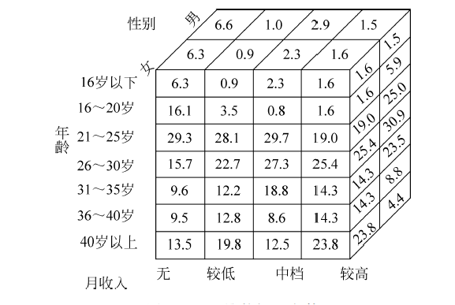
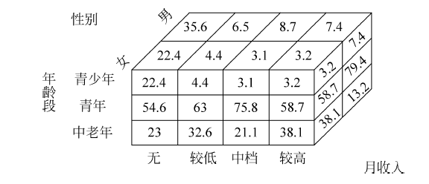
钻取
上钻：上钻又称上卷 roll-up，上钻操作是指通过一个维的概念分层向上攀升或者通过维归约在数据立方体上进行数据汇总。例如，在服装购买顾客调查中，可以按月收入分段汇总数据，把较低、中档与较高归约为"有收入"，便可以得到沿月收入维上钻的数据汇总；也可以按年龄分段汇总数据，把16岁以下与16~20岁归约为"青少年"，21~25岁、26~30岁与 31~35岁归约为"青年"，36~40岁与40岁以上归约为"中老年"，从而得到沿年龄段维上钻的数据汇总视图。

Slide 69
钻取
下钻：下钻是上钻的逆操作。通过对某一汇总数据进行维层次的细分。下钻使用户对数据能够获得更深入的了解，更容易发现问题的本质，从而做出正确的决策。钻取使用户不会被海量的数据搞得晕头转向：上钻使用户可以站在更高层次观察数据，下钻则可以细化到用户所关心的详细数据。钻取的深度与维所划分的层次相对应，根据用户关心的数据粒度来合理划分。

Slide 70
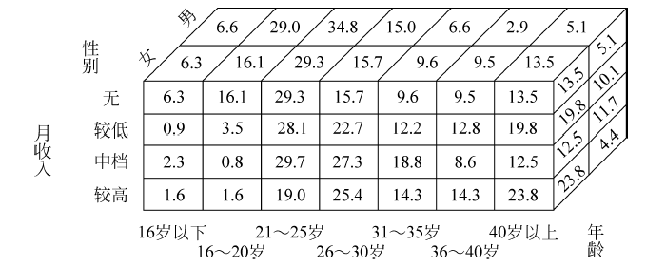
旋转
旋转又称为转轴（pivot），它通过旋转变换一个报告或页面显示的维方向，在表格中重新安排维的放置，如行列互换。这种对立方体的重定位可以得到不同视角的信息。

Slide 71

第五章 数据挖掘

Slide 72
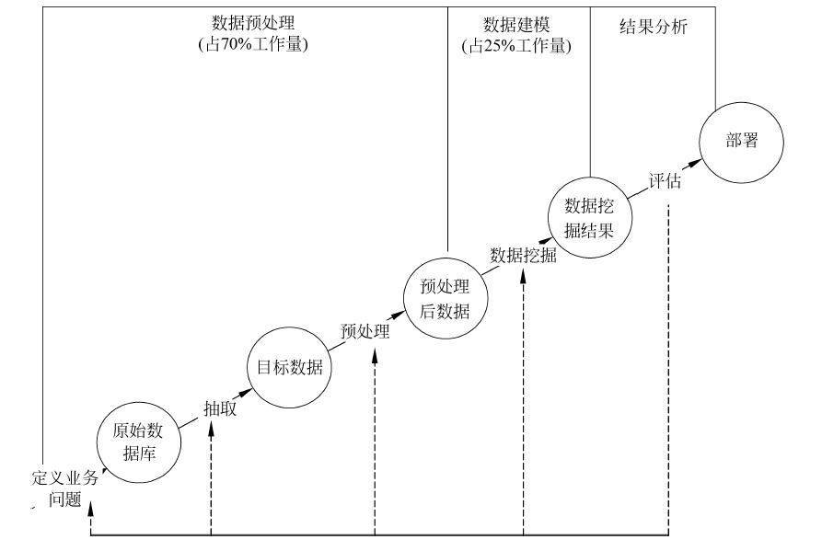
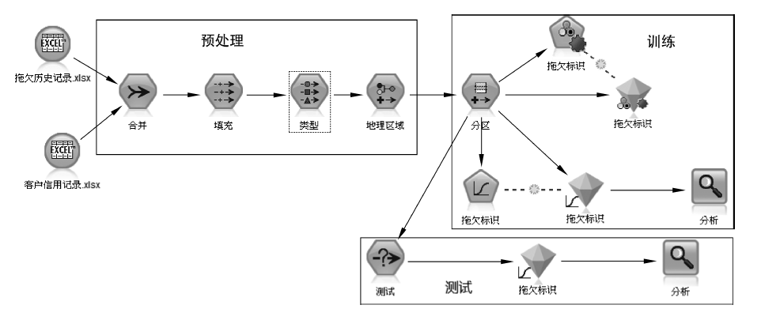
数据挖掘的过程模型
数据挖掘过程CRISP-DM
Notes:
数据挖掘的过程由以下步骤组成：定义业务问题，提取与预处理数据，选择挖掘方法分析，解释挖掘结果，探査新模式以及运用发现的知识，各步骤所占的工作量如图 5.1 所示整个过程需要数据库管理员、业务分析师、数据挖掘专家（数据科学家、数据分析师、数据工程师等）、数据质量分析人员、系统开发人员等共同合作能顺利完成。其中业务人员提出业务需求，协助熟悉数据挖掘算法和相关数据挖掘软件的数据分析员把业务问题转化为数据挖掘问题，并评价数据挖掘结果，最终把数据挖掘模型转化为企业的行动，创造价值。数据挖掘是一个非平凡的过程，一些步骤很难自动完成，后续步骤的结果不令人满意可能会回溯，这个过程需要循环多次才能达到目标。

Slide 73
数据挖掘基础
数据挖掘过程
确定业务，了解需求以及问题相关背景
数据抽取与探测（可视化了解数据分布与统计相关信息）
数据预处理（解决缺失值，异常数据，离散数据的独热one-hot编码和连续数据归一化处理等）
数据建模
监督：分类、回归
无监督：关联挖掘、聚类
混合数据挖掘（先聚类，后分类）
评估结果（准确率、召回率、均方误差等）
部署
Notes:
1、例如，在分析顾客的购买模式时，数据挖掘的最终目的是通过了解顾客的购买模式，确定哪些潜在顾客会对公司的新产品感兴趣，从而针对这些目标顾客制定出相应的市场策略，以实现利润最大化。
4、混合数据挖掘（hybrid data mining）综合运用多种数据挖掘模型或算法，以解决更复杂的问题。例如，在银行客户分析时，可以先使用聚类算法，对客户进行细分，掌握各类客户的群体描述。在此基础上，再使用决策树算法对各类客户的特征进行识别，便于对新客户的类别进行预测，辅助企业的精准营销、产品推荐、客户价值分析以及风险评估等业务决策。

Slide 74
数据挖掘预处理
数据预处理的目的是使数据更易于数据挖掘模型处理。数据质量可能会对数据挖掘模型产生重大影响。数据和特征已经设置了可以获取的知识的上限，并且数据挖掘模型仅近似于上限。目前发明了各种预处理技术，以使数据满足模型的输入要求，提高预测目标的相关性，并使模型的优化步骤更容易。
从自然界获得的原始数据通常格式不正确。问题包括缺失值的出现（例如，患者未进行所有检查），重复项（例如，年收入和月收入），离群值（例如，年龄为负1）以及矛盾（例如，数据集中的性别是男性且已怀孕）。尽管现有的预处理技术不能保证解决所有这些问题，但它们至少可以纠正其中的一些问题并提高模型的性能。

Slide 75
数据挖掘预处理
数据清理
删除原始数据集中的无关数据
删除重复数据
平滑噪声数据
处理缺失值
处理异常值

Slide 76
数据挖掘预处理
数据清理
平滑噪声数据
噪声数据是指在测量一个变量时测量值可能出现的相对于真实值的偏差或错误，即数据集中的干扰数据（对场景描述不准确的数据）。
噪声数据不仅会增加数据量，也会加大计算量，增加计算机内存和计算开销，也会增大计算误差。特别是线性算法，都是通过迭代来获取最优解的，如果数据中含有大量的噪声数据，将会大大的影响数据的收敛速度，甚至对于训练生成模型的准确也会有很大的副作用。

Slide 77
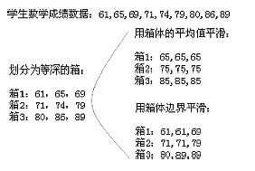
数据挖掘预处理
数据清理
分箱法是指把待处理的数据按照一定规则放进“箱子”中，采用某种方法对各个箱子中的数据进行处理。
1)等深分箱法：每箱具有相同的记录数，每个箱子的记录数称为箱子的深度。
2)等宽分箱法：在整个数据值的区间上平均分割，使得每个箱子的区间相等，这个区间被称为箱子的宽度。
3)用户自定义分箱法：根据用户自定义的规则进行分箱处理。
分箱法简单来说就是以特定的条件将所有元素分类，实现数据的离散化，增强数据的稳定性。本质上就是把数据进行分组。

Slide 78
数据挖掘预处理
数据清理
在分箱之后，要对每个箱子中的数据进行平滑处理。
箱均值平滑：箱中的每一个值都被箱的平均值替换。
箱中位数平滑：箱中的每一个值都被箱的中位数替换。
箱边界平滑：箱中的最大值和最小值作为箱边界，箱中的每一个值都被最近的边界值替换。
一组观测值：8，9，30，24，10，15，24，7，28。
从小到大排序：7，8，9，10，15，24，24，28，30。
采用等深（等频）分箱将该组分为3箱：
箱1（7，8，9），箱2（10，15，24），箱3（24，28，30）
采用箱均值平滑：箱1：（8，8，8）
采用箱中值平滑：箱2：（15，15，15）
采用箱边界平滑：箱3：（24，30，30）

Slide 79
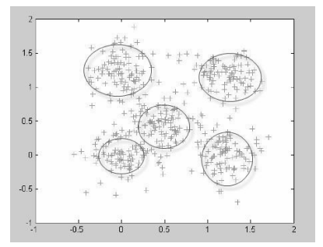
数据挖掘预处理
数据清理
平滑噪声数据
通过聚类（K-Means，DBSCAN，EM聚类）方法，检测孤立点。将数据集合分组为若干个簇，在簇外的值即为孤立点，这些孤立点就是噪声数据，应对这些孤立点进行删除或替换。相似或相临近的数据聚合在一起形成各个聚类集合，在这些聚类集合之外的数据即为异常数据。
簇是一组数据对象的集合，同一簇内的数据具有相似性，不同簇之间的数据的差异性较大。

Slide 80
数据挖掘预处理
数据清理
处理缺失值
删除记录：优点：简单直接，最有效。缺点：以减少历史数据来换取数据的完备，会造成资源的大量浪费，丢弃了大量隐藏在这些记录中的信息。尤其是在数据集本来就包含很少记录的情况下，删除少量记录就可能严重影响分析结果的客观性和正确性。
不处理：一些模型可以将缺失值作为一种特殊的取值，允许直接在含有缺失值的数据上进行建模。
数据插补

Slide 81
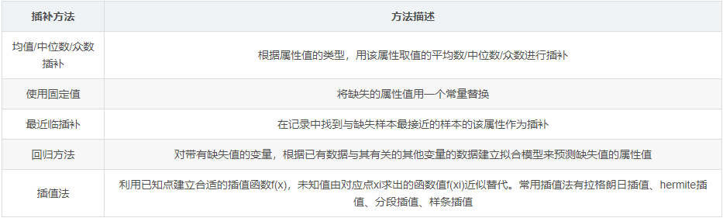
数据挖掘预处理
数据清理
数据插补

Slide 82
数据挖掘预处理
数据集成
数据集成是指将来自不同来源、不同格式和不同结构的数据整合到一个统一的数据存储库中，以实现数据的一致性、可访问性和可用性。它的目标是消除数据孤岛，使企业能够更好地利用数据进行分析、决策和业务创新。
批量数据集成是指将多个数据源的数据一次性导入到目标系统中的过程。这种集成方式适用于数据量较大、更新频率较低的场景。例如，企业每月从不同部门收集销售数据，然后将这些数据导入到企业资源规划(ERP)系统中进行综合分析和报告。
实时数据集成是指将多个数据源的数据实时地导入到目标系统中。这种集成方式适用于数据量较小、更新频率较高的场景。例如，电商平台需要实时更新库存和销售数据，以便及时补货和调整价格。

Slide 83
数据挖掘预处理
数据变换
将数据格式统一，使得挖掘过程更有效。主要方法包括规范化和离散化。
1.数据规范化：不同的属性变量往往具有不同的取值范围，数值间的差别可能很大，不进行处理可能会影响到数据分析的结果。为了消除指标之间由于取值范围带来的差异，需要进行标准化处理。将数据按照比例进行缩放，使之落入一个特定的区域，便于进行综合分析。
2.数据离散化：将连续性数据切分为若干段。算法输入数据的需要，决策树，朴素贝叶斯等算法不能直接使用连续性数据，只有经过离散化之后才能处理。此外，消除极端数据的影响。离散化可以有效克服数据中隐藏的缺陷，可以有效降低离群点和噪声的影响。

Slide 84

数据挖掘预处理
数据变换
最大-最小规范：是利用数据列中的最大值和最小值进行标准化处理，标准化后的数值处于[0,1]之间
假设属性收入的最大最小值分别是11000元和91000元，利用最大最小规范化的方法将属性的值映射到0至1的范围内，对属性收入的52000元将被转化为：
（52000-11000）/（91000-11000）=0.5121

Slide 85
数据挖掘预处理
数据变换
最小-最大规范化（用于约束在特定范围内）：
其中minA和maxA是属性A的最小值和最大值，new_maxA和new_minA是映射的到新区间的最大值和最小值。
那将属性的值映射到60至100的范围内应该怎么做?
（52000-11000）/（91000-11000）*（100-60）+60
最大最小规范化有助于处理不同尺度的数据，使得它们在同一尺度上进行比较和分析，同时保留了原始数据的分布关系。该方法容易受到离群点影响。

Slide 86


数据挖掘预处理
数据变换
Z-score标准化：通过它能够将不同量级的数据转化为统一量度的Z-Score分值进行比较
假设我们要比较A与B的考试成绩，A的考卷满分是100分（及格60分），B的考卷满分是700分（及格420分）。很显然，A考出的70分与B考出的70分代表着完全不同的意义。但是从数值来讲，A与B在数据表中都是用数字70代表各自的成绩。
为原始数据的均值， S为原始数据的标准差。
Z-score能够真实的反应一个分数距离平均数的相对标准距离。将不同量级的数据统一转化为同一个量级，统一用计算出的Z-Score值衡量，以保证数据之间的可比性。

Slide 87
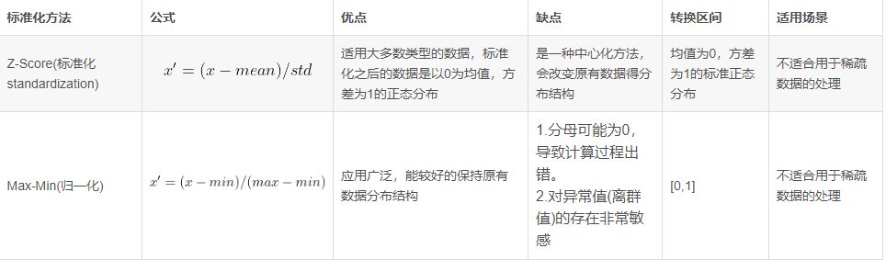
数据挖掘预处理
数据变换

Slide 88
数据挖掘预处理
数据归约：数据归约是指在尽可能保持数据原貌的前提下，最大限度地精简数据量
如果对数据的每个维度的物理意义很清楚,就可以舍弃某些无用的维度,并使用平均值、汇总和计数等方式来进行聚合表示，这种方式称为数据立方体聚合;
如果数据只有有些维度对数据挖掘有益，就可以去除不重要的维度,保留对挖掘有帮助的维度,这种方式称为维度归约;如果数据具有潜在的相关性,那么数据实际的维度可能并不高，可以用变换的方式,用低维的数据对高维数据进行近似的表示，这种方式称为数据压缩;
另外一种处理数据相关性的方式是将数据表示为不同的形式来减小数据量,如聚类、回归等,这种方式称为数据块消减。

Slide 89
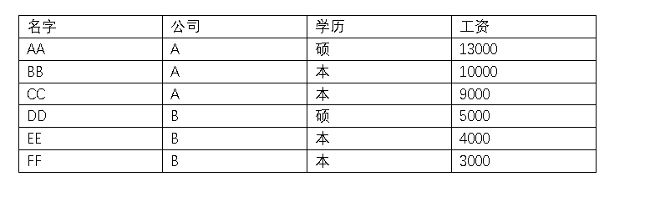
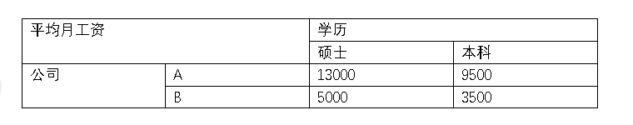
数据挖掘预处理
数据归约

